Slide 1

Matemáticas para la informática
Sesión 15
Sebastian Montoya Villada

Slide 2










Contenido
Qué es una relación binaria entre conjuntos.
Cómo representar relaciones mediante pares ordenados.
Qué propiedades pueden tener las relaciones: reflexividad, simetría, antisimetría, transitividad.

Slide 3
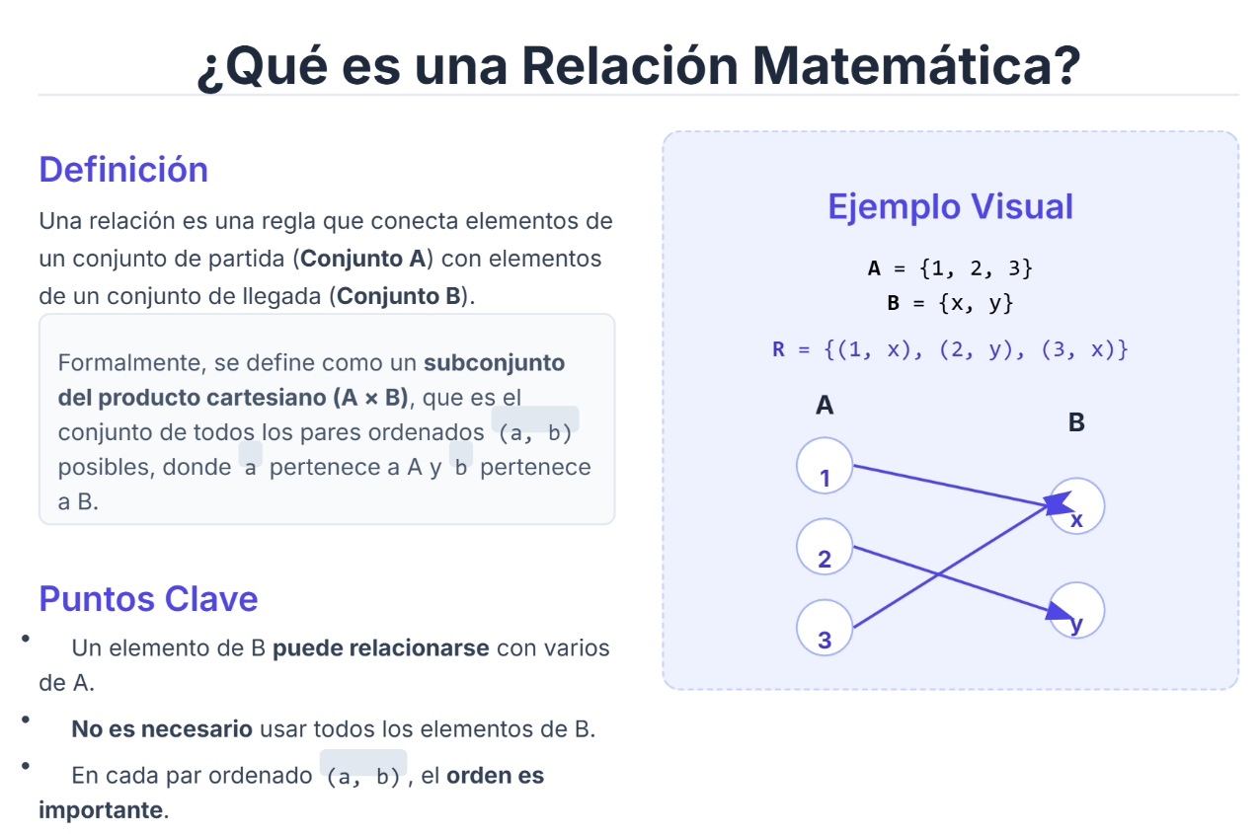
¿Qué es una relación?
Notes:
Ejemplo en python

Slide 4
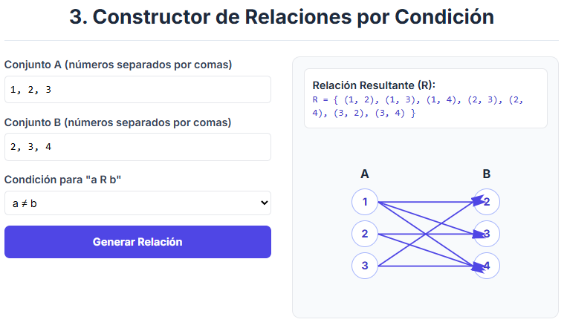
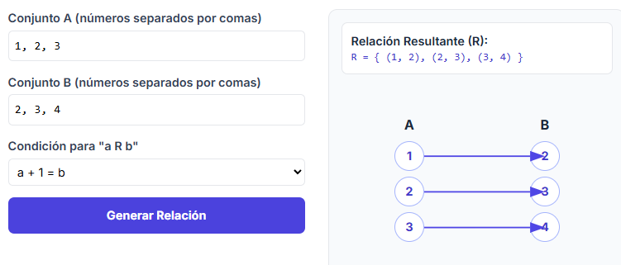
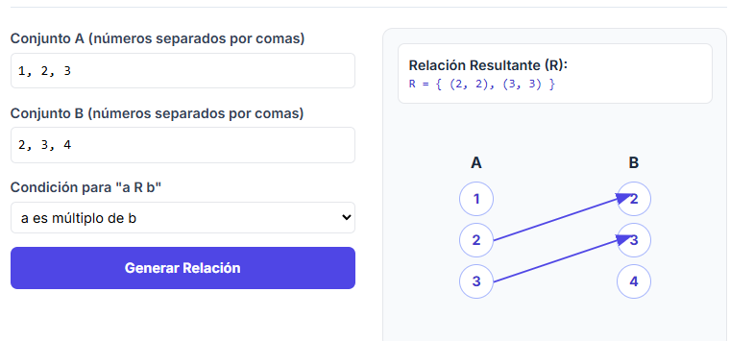
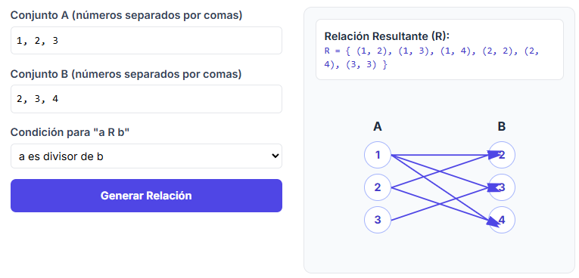
Notes:
Ejemplo en python

Slide 5
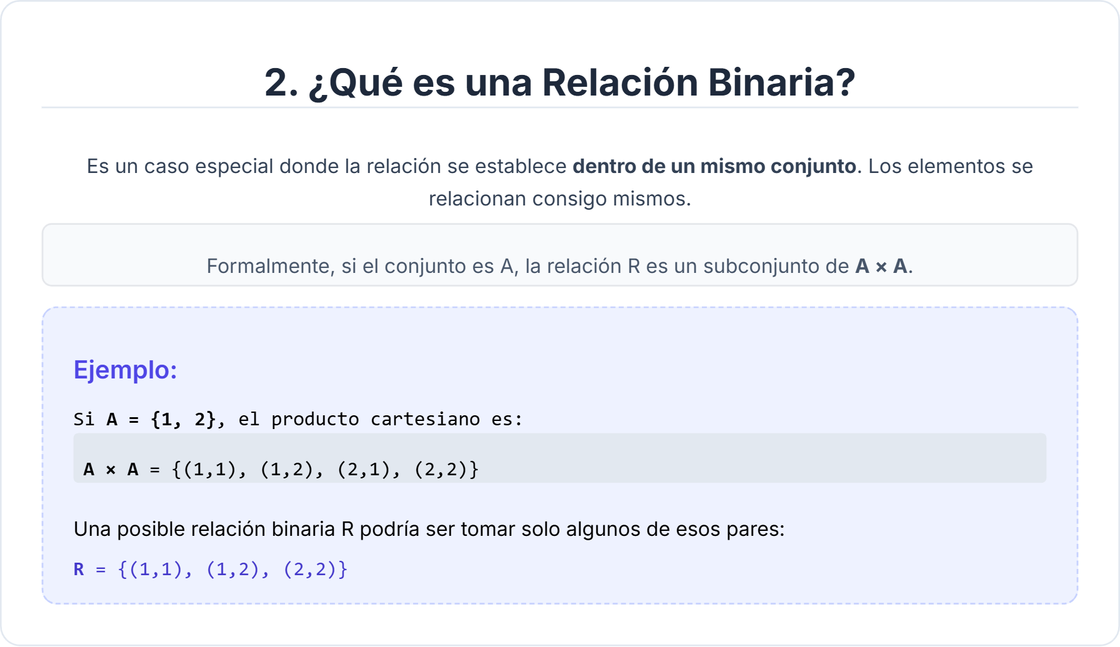
Notes:
Ejemplo en python

Slide 6
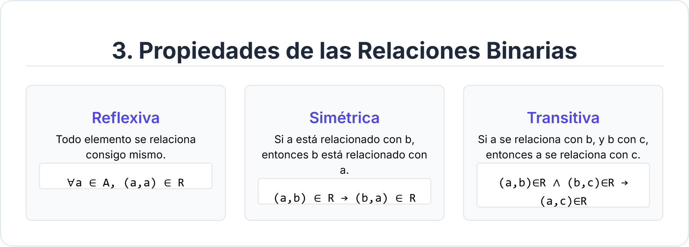
Notes:
Ejemplo en python

Slide 7
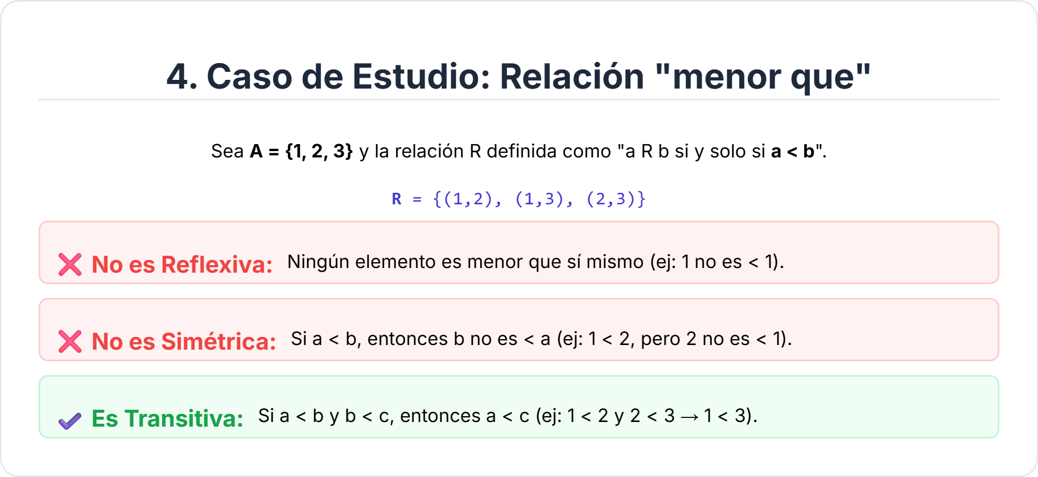
Notes:
Ejemplo en python

Slide 8
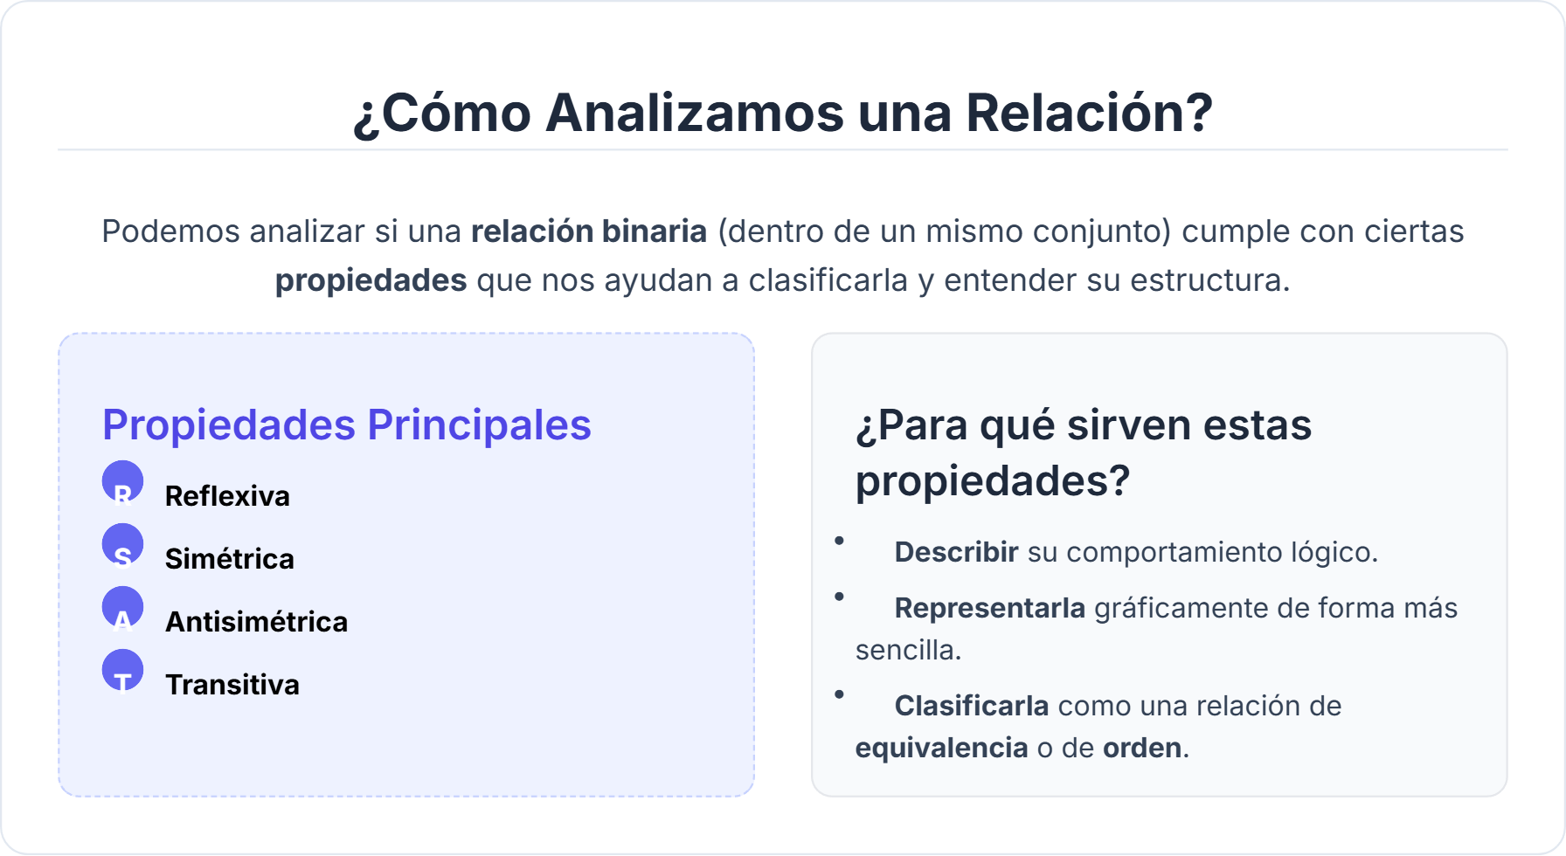
Notes:
Ejemplo en python

Slide 9
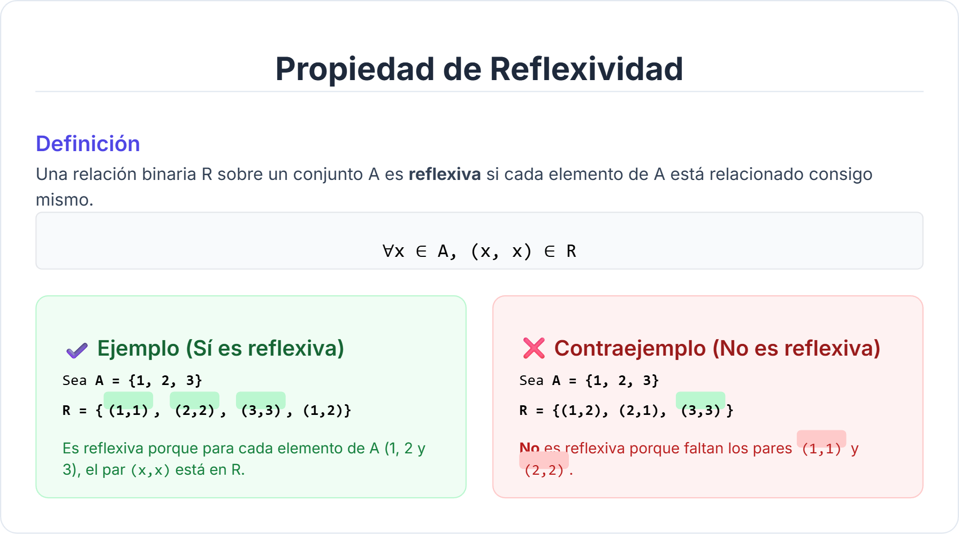
Notes:
Ejemplo en python

Slide 10
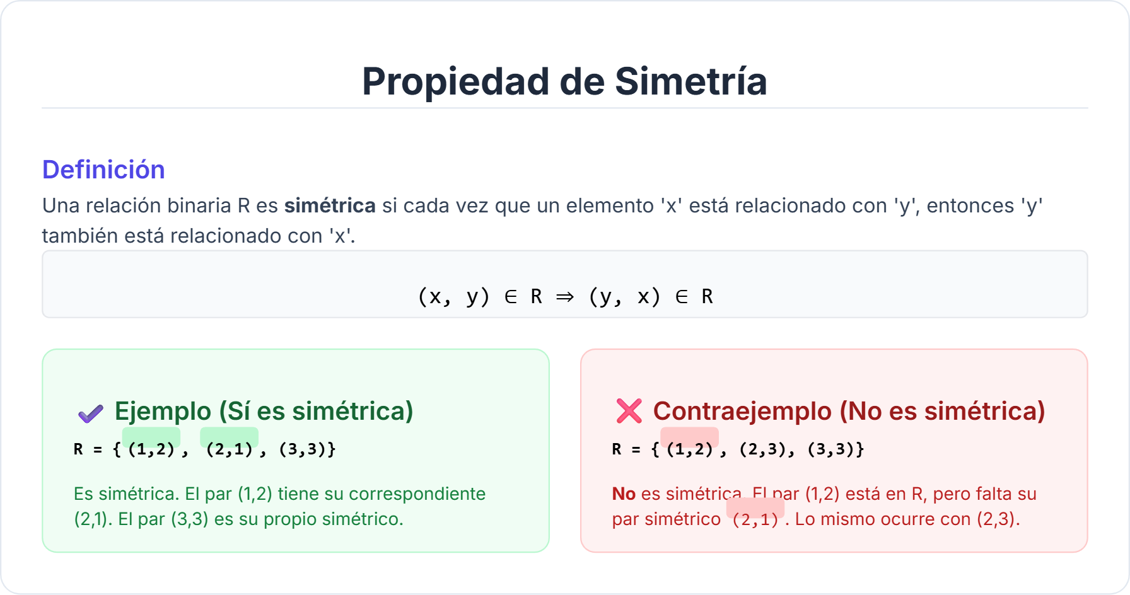
Notes:
Ejemplo en python

Slide 11
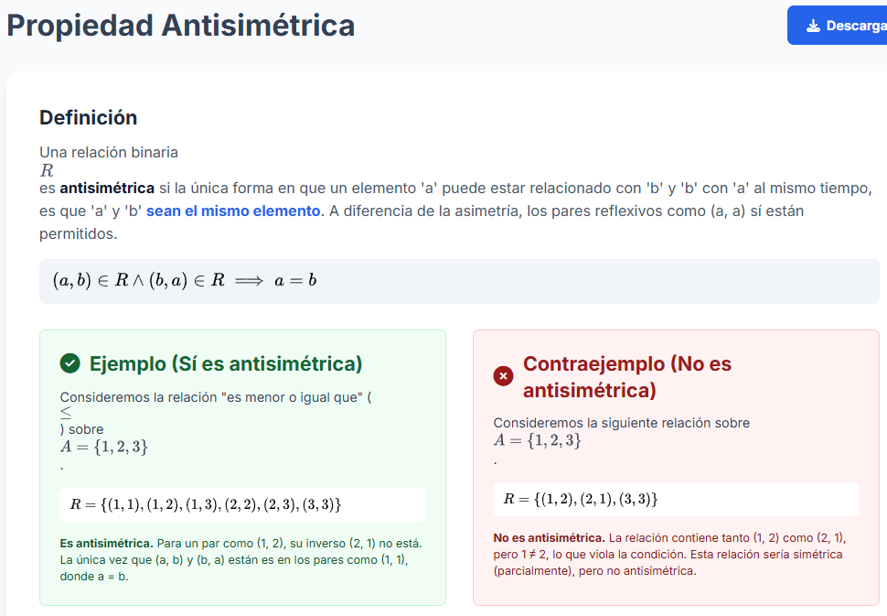

Notes:
Ejemplo en python

Slide 12
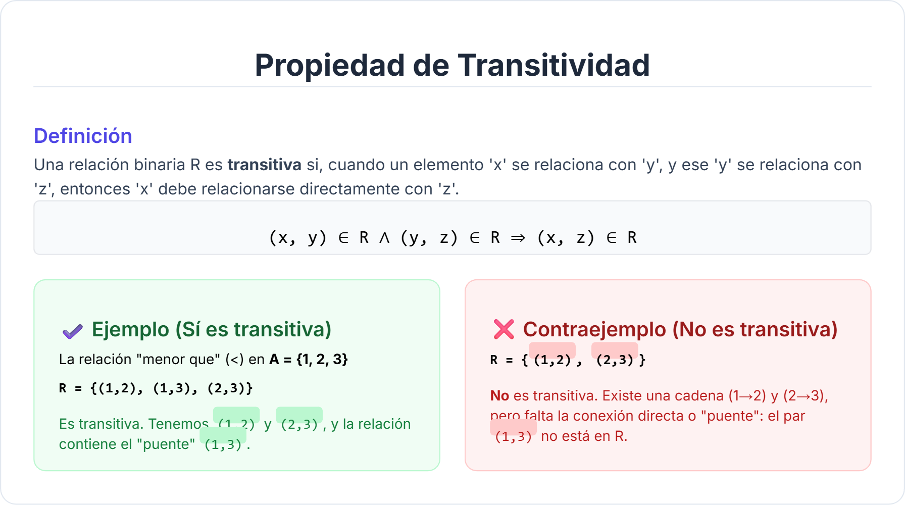
Notes:
Ejemplo en python

Slide 13
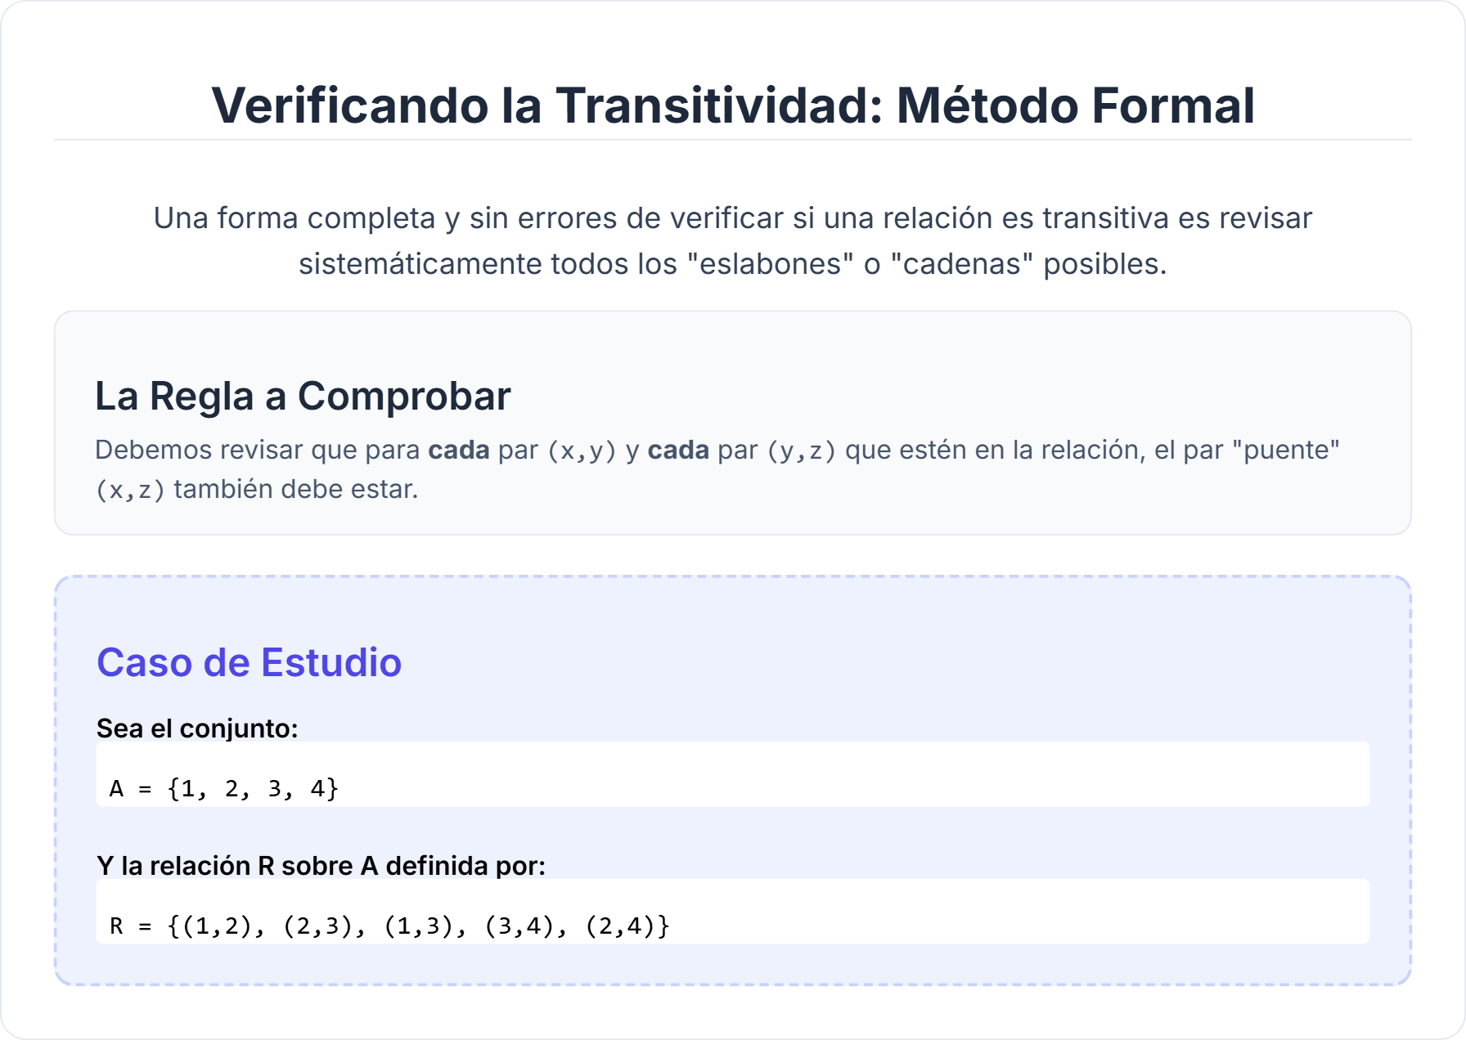
Notes:
Ejemplo en python

Slide 14
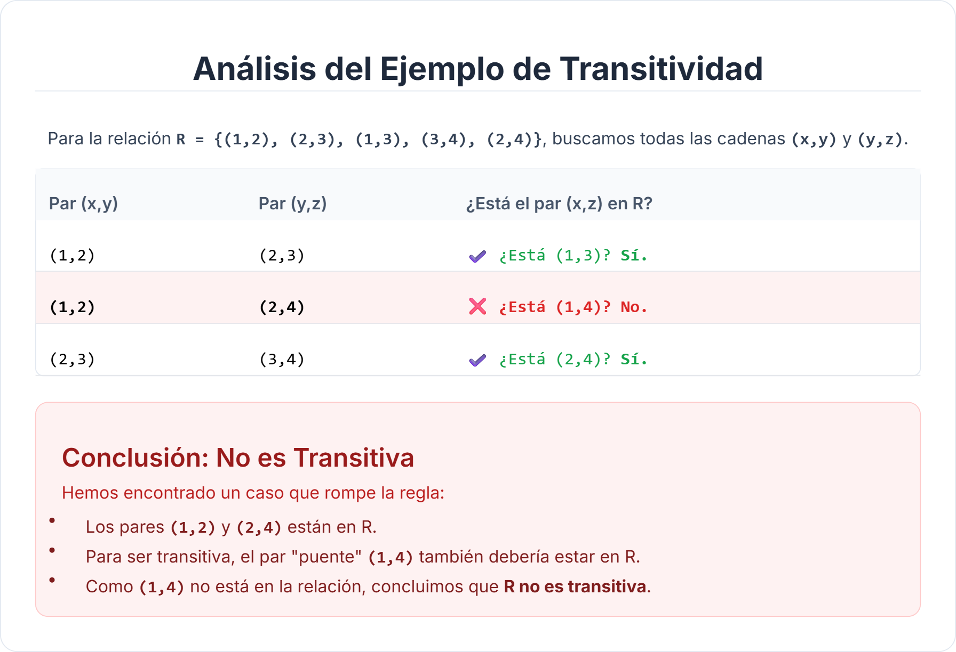
Notes:
Ejemplo en python

Slide 15
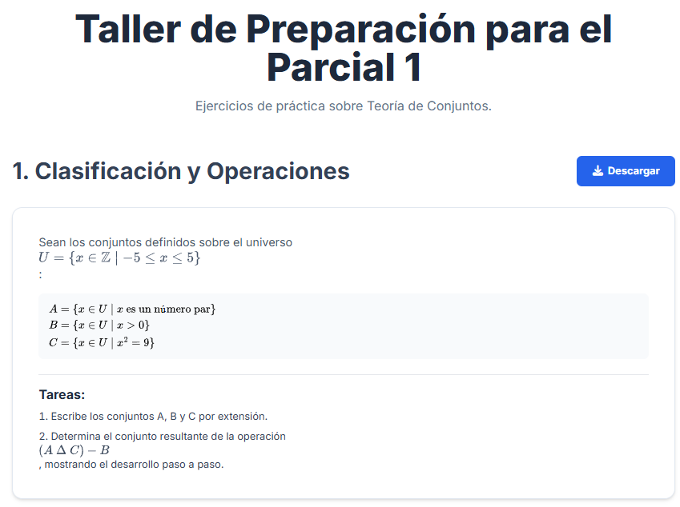

Notes:
Ejemplo en python

Slide 16
Notes:
Ejemplo en python

Slide 17
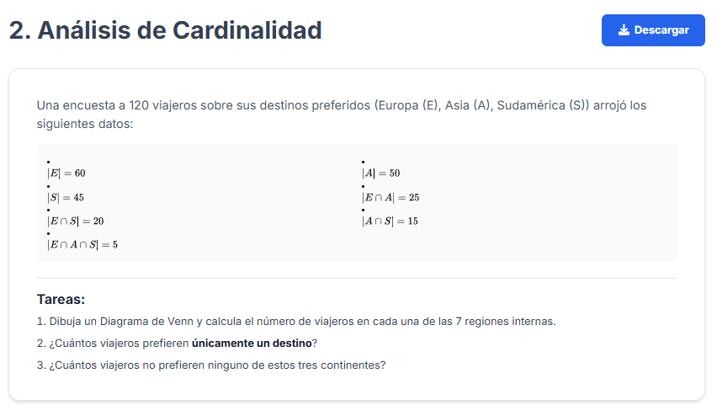

Notes:
Ejemplo en python

Slide 18
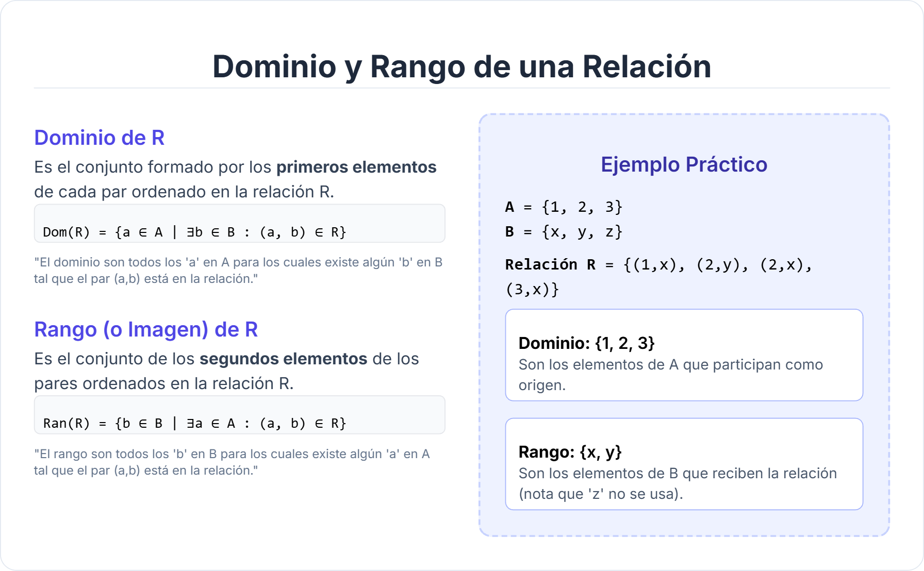
Notes:
Ejemplo en python

Slide 19
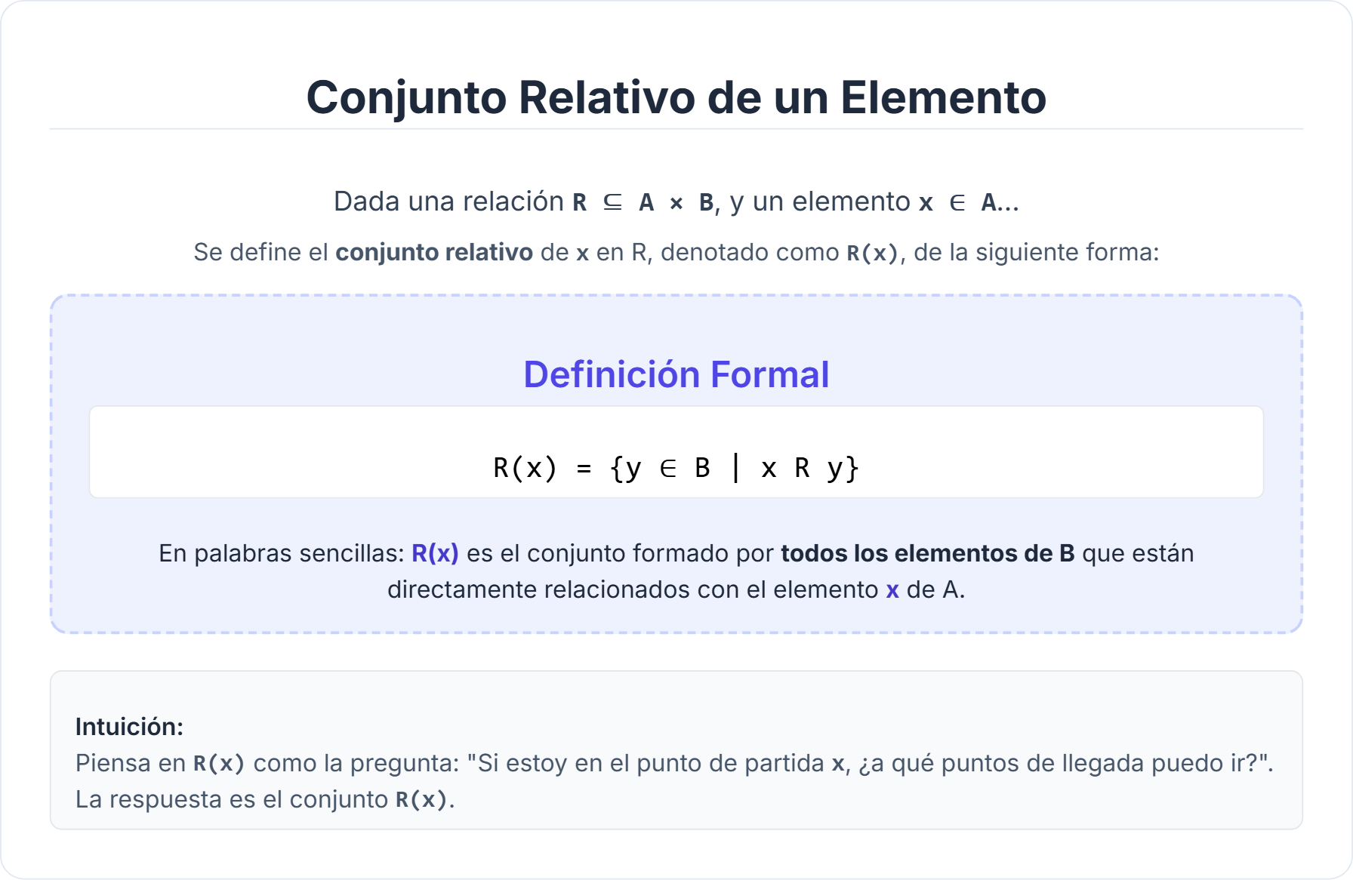
Notes:
Ejemplo en python

Slide 20
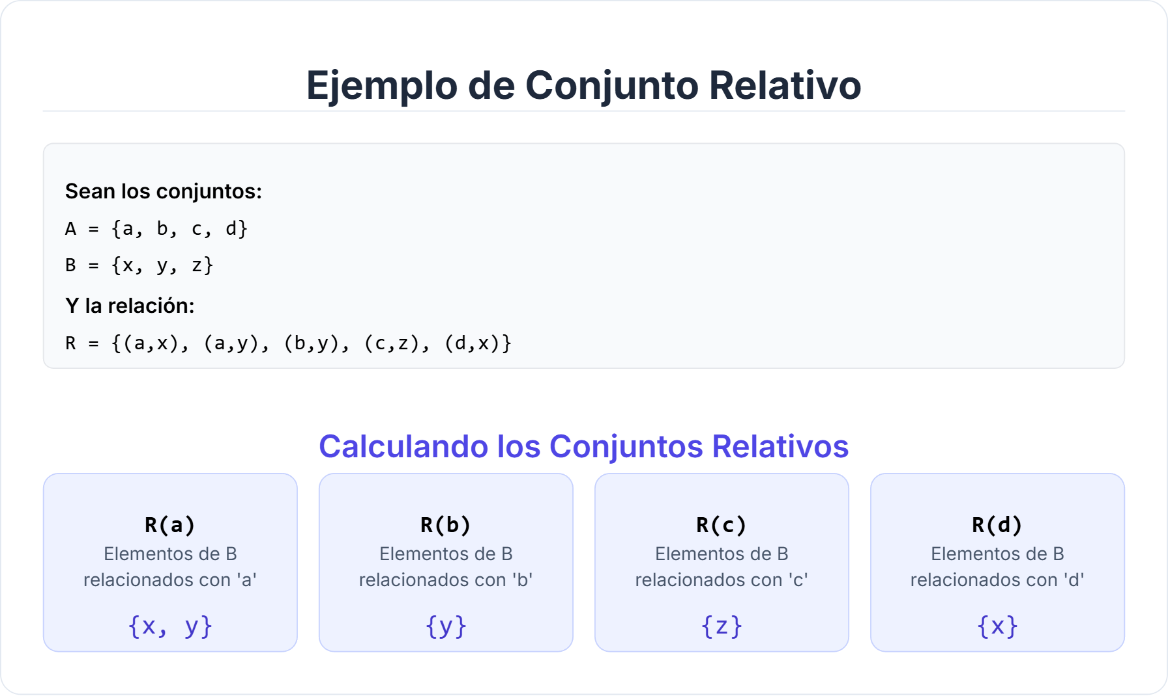
Ejemplo
Notes:
Ejemplo en python

Slide 21
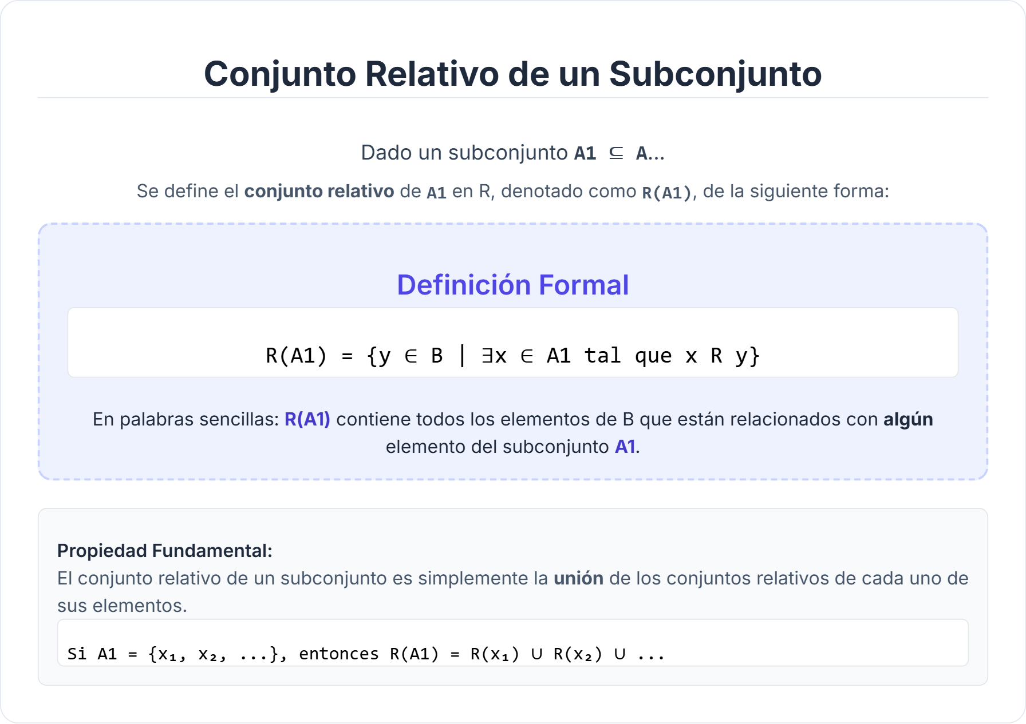
Notes:
Ejemplo en python

Slide 22
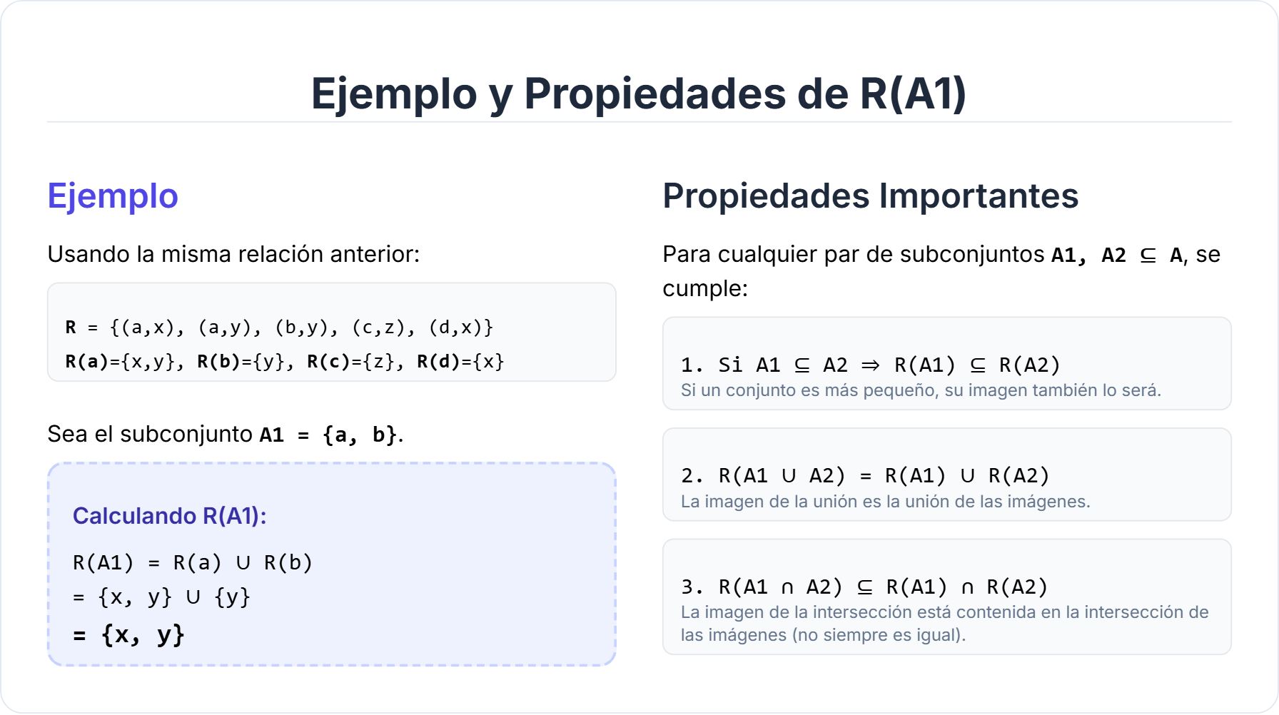
Notes:
Ejemplo en python

Slide 23
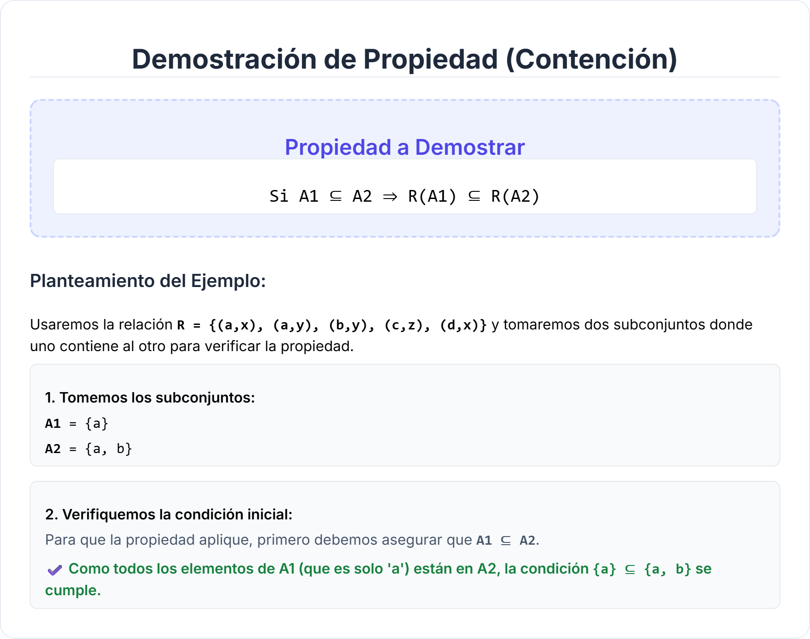
Notes:
Ejemplo en python

Slide 24
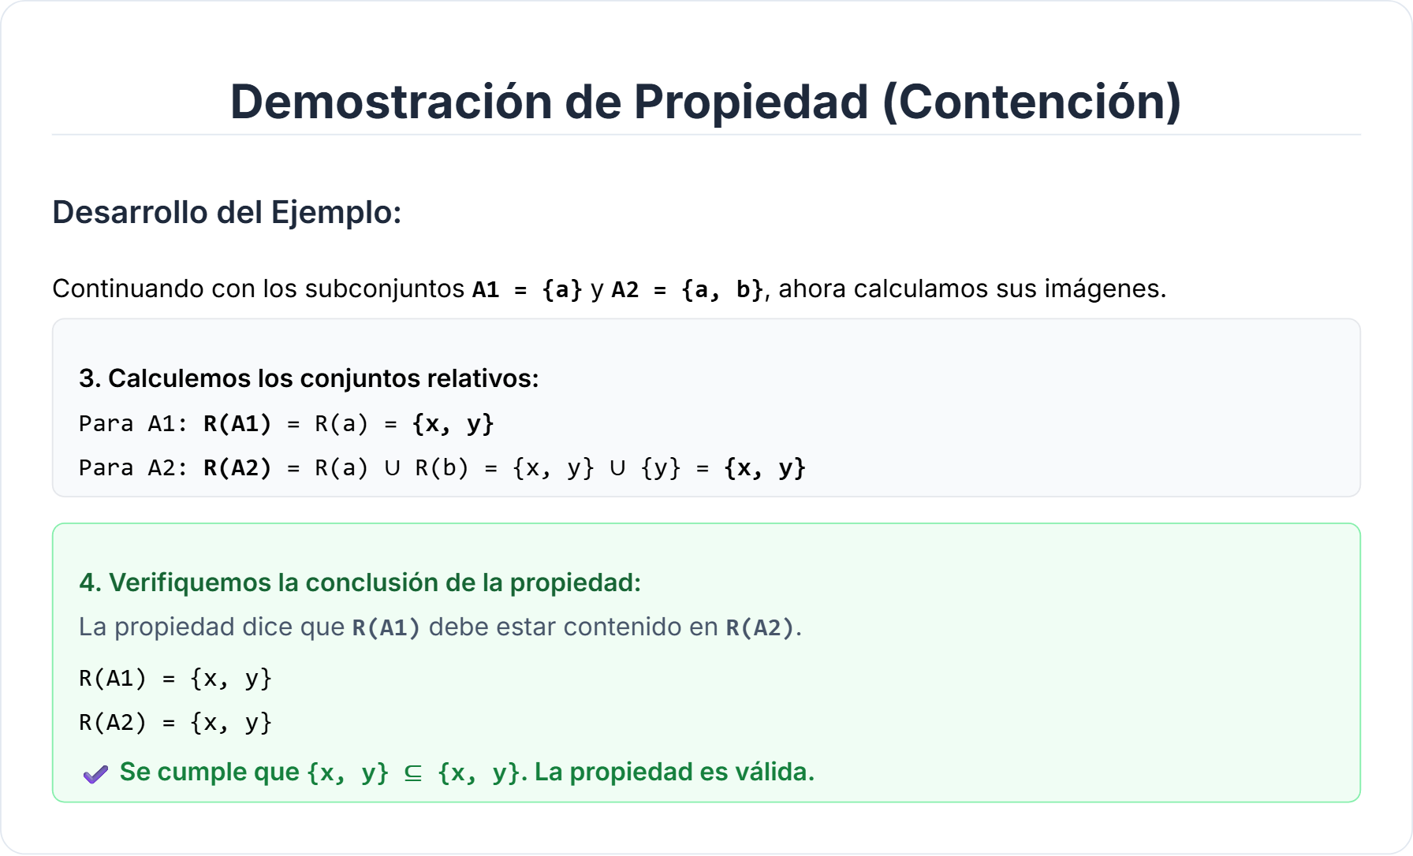
Notes:
Ejemplo en python

Slide 25
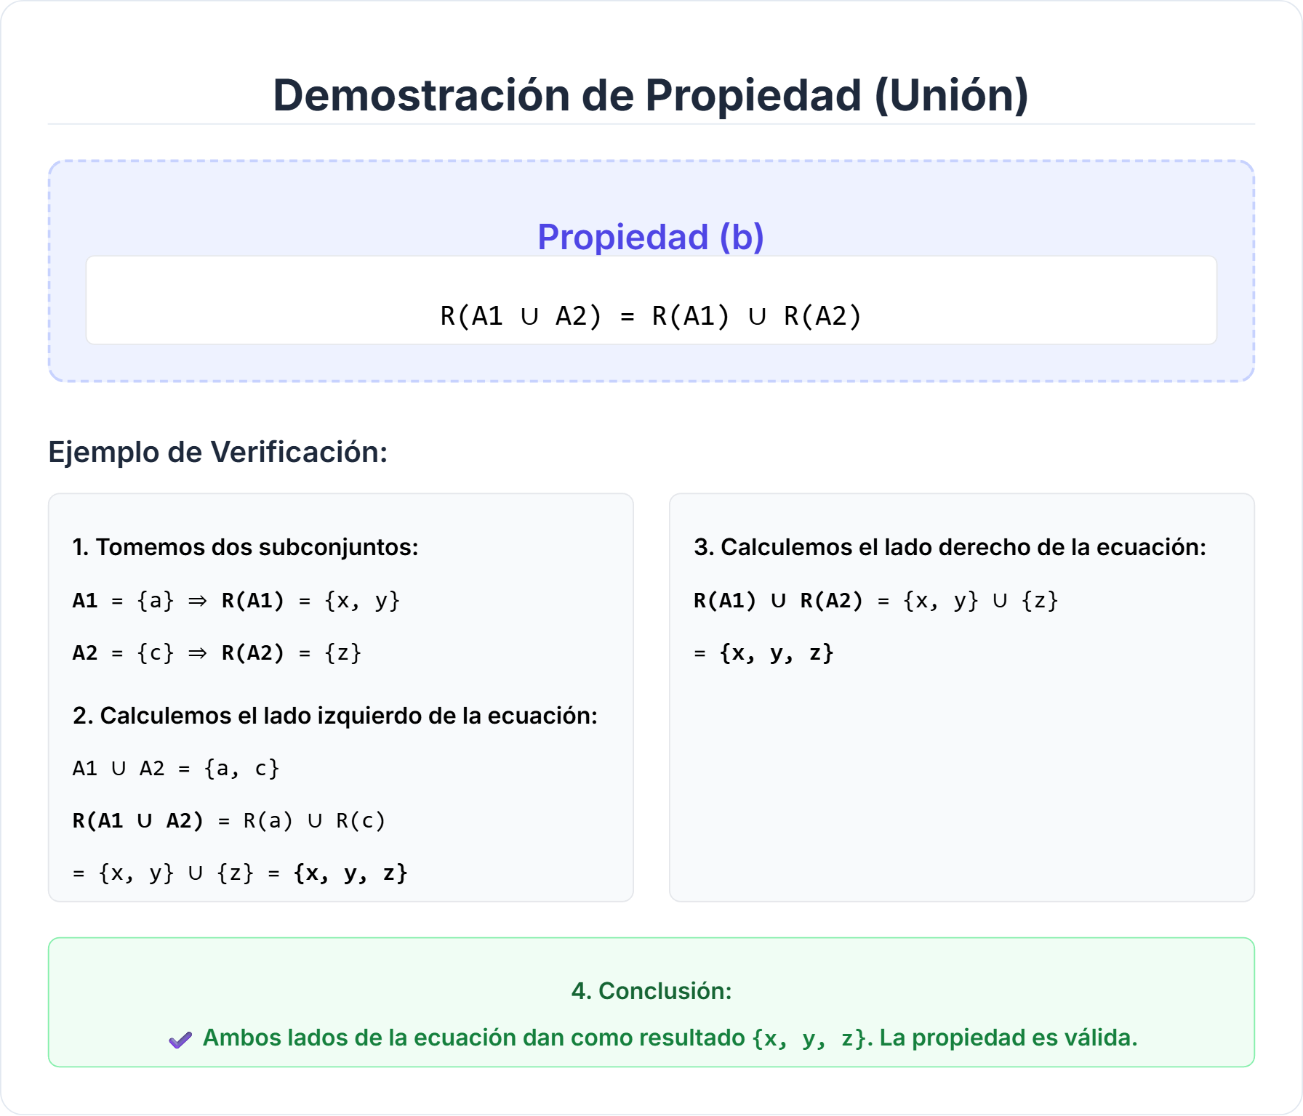
Notes:
Ejemplo en python

Slide 26
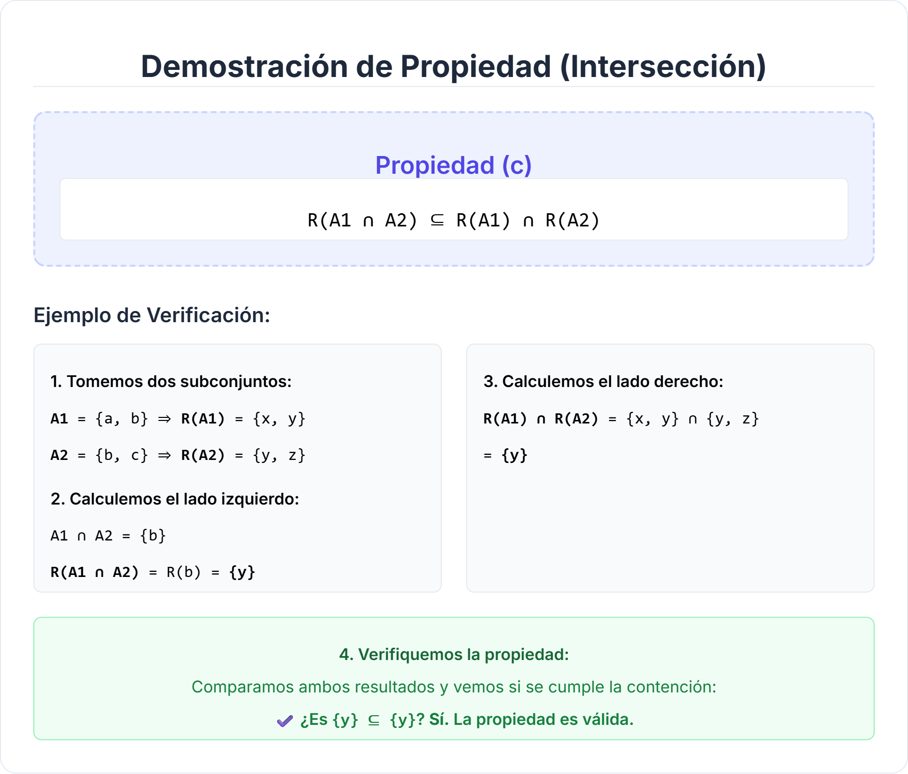
Notes:
Ejemplo en python

Slide 27
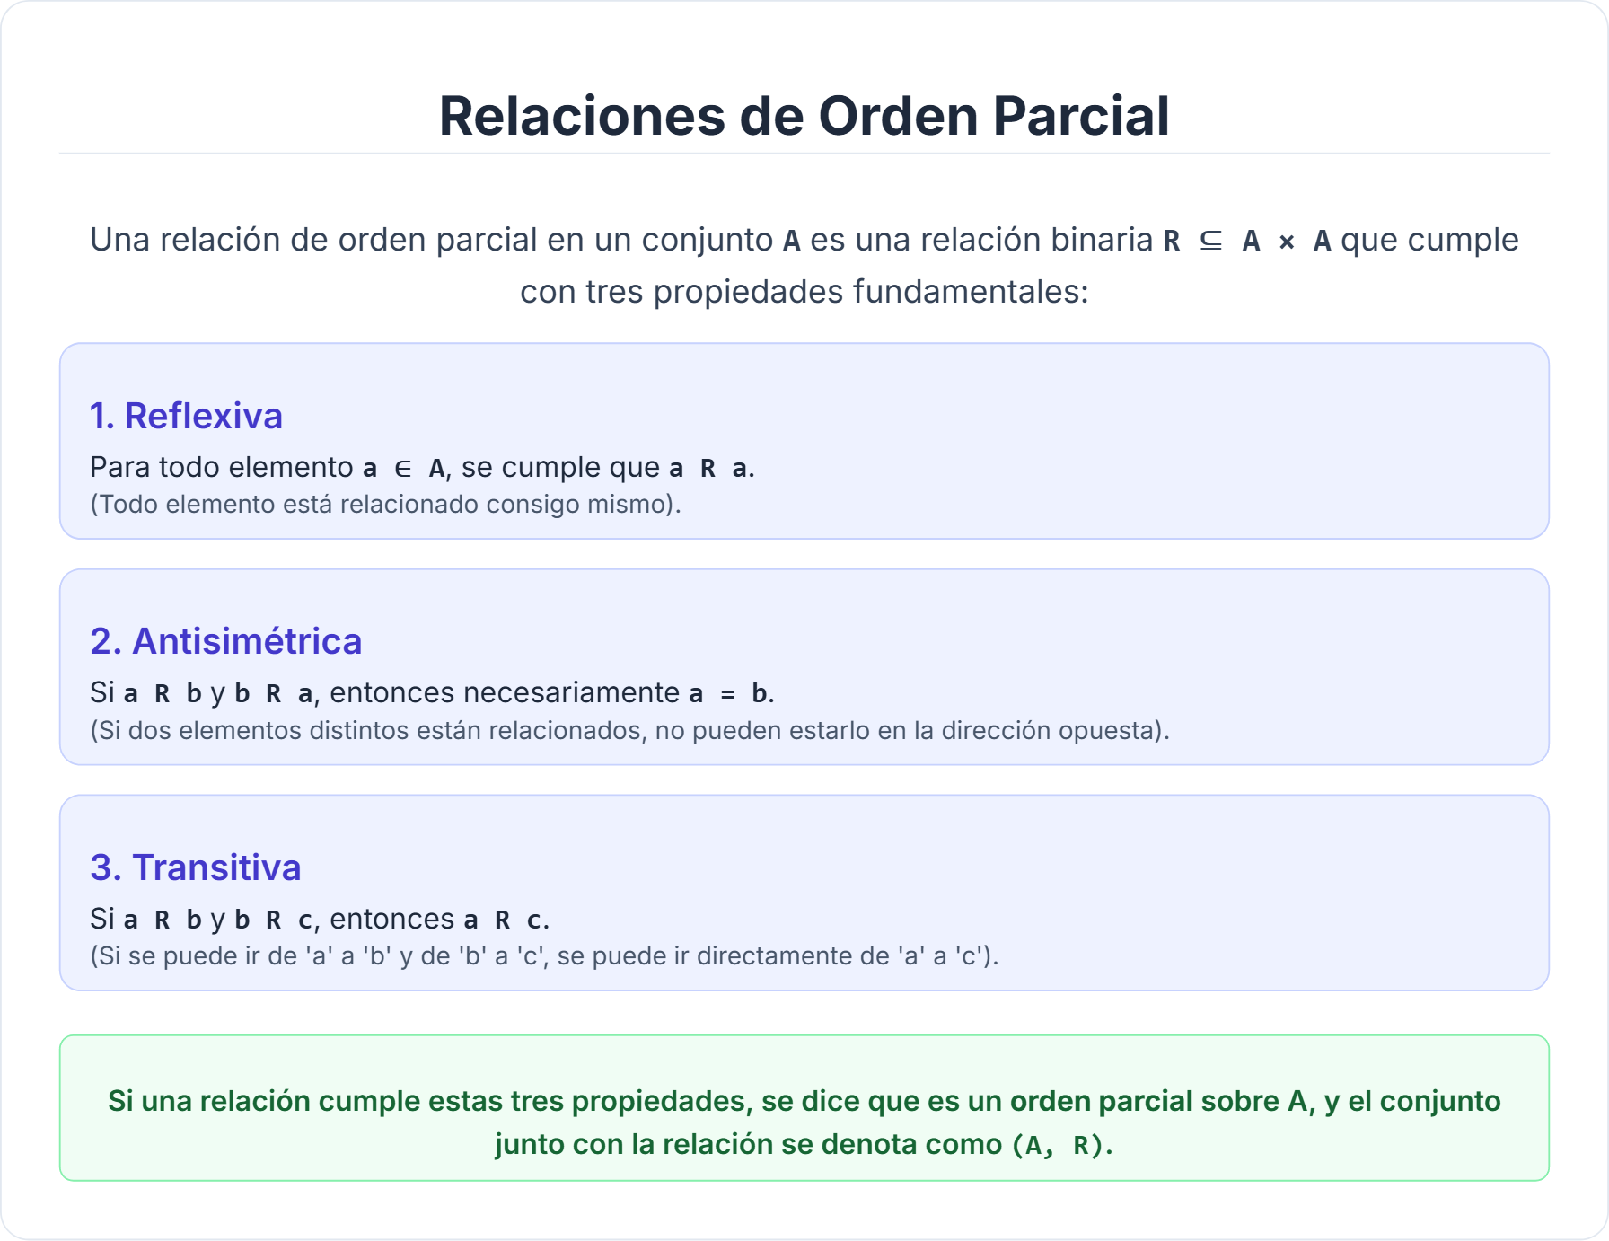
Notes:
Ejemplo en python

Slide 28
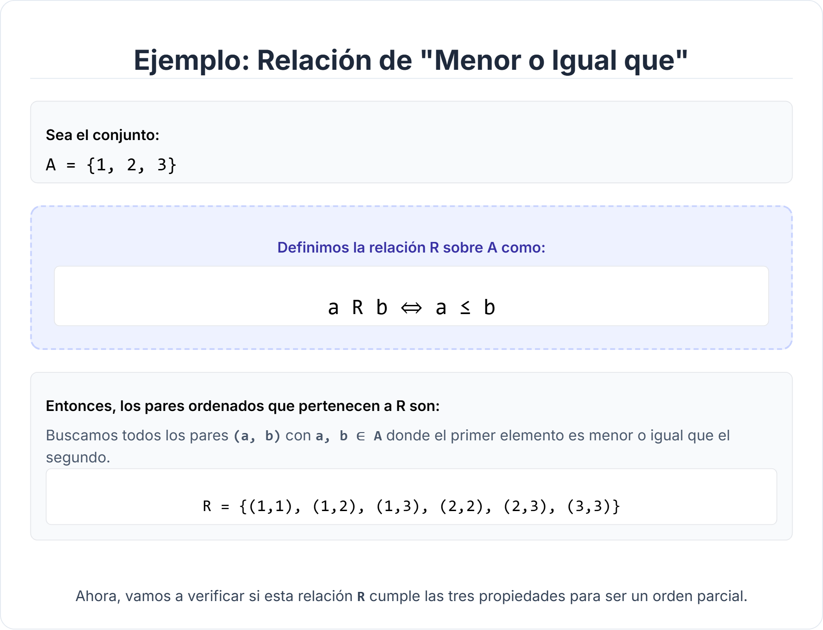
Notes:
Ejemplo en python

Slide 29
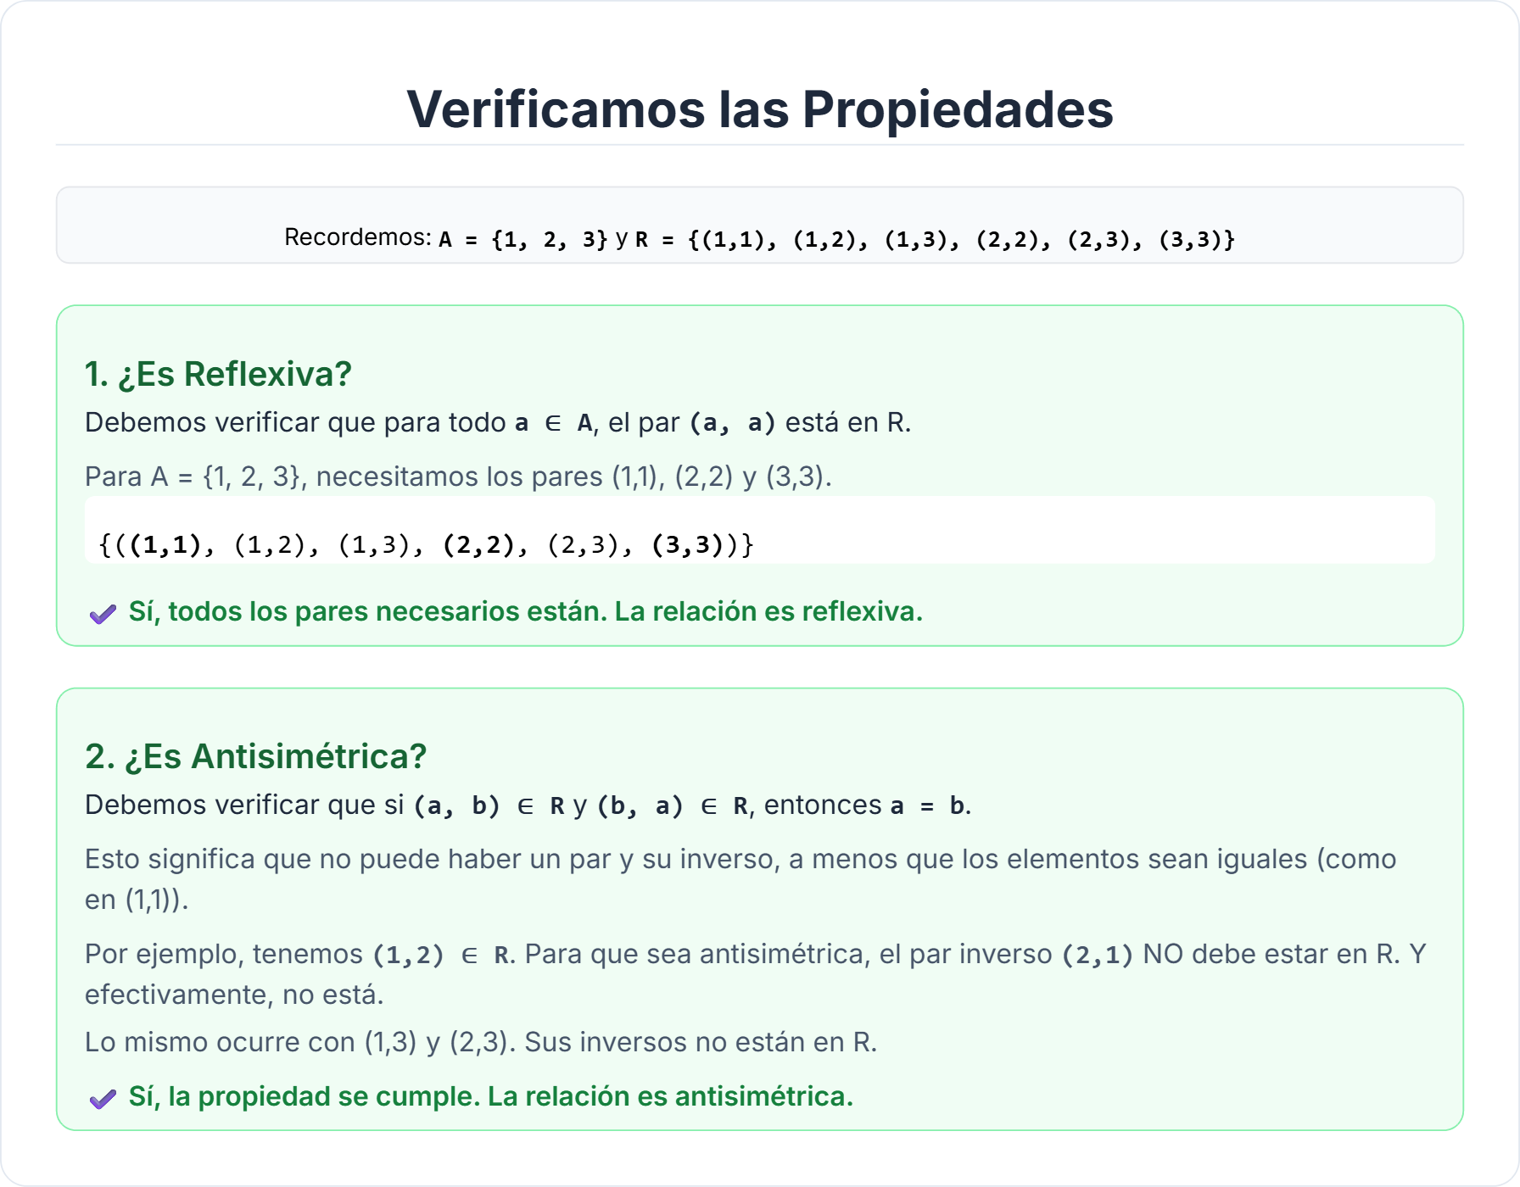
Notes:
Ejemplo en python

Slide 30
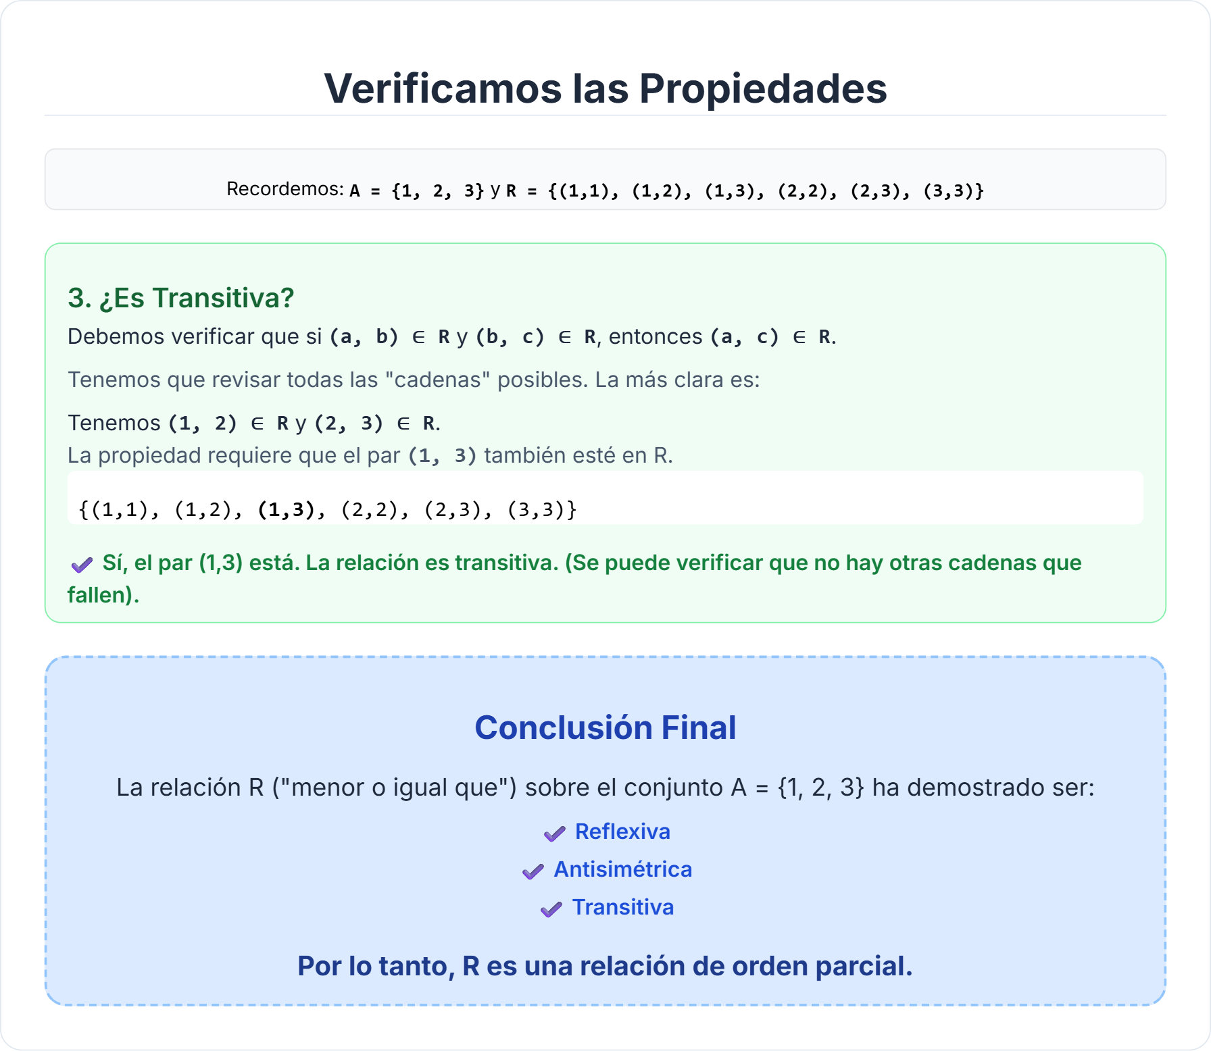

Slide 31
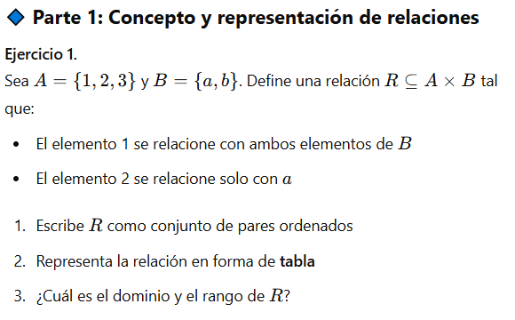
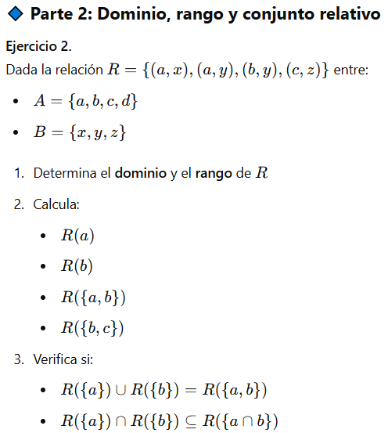
TRABAJO INDEPENDIENTE
Notes:
Ejemplo en python

Slide 32
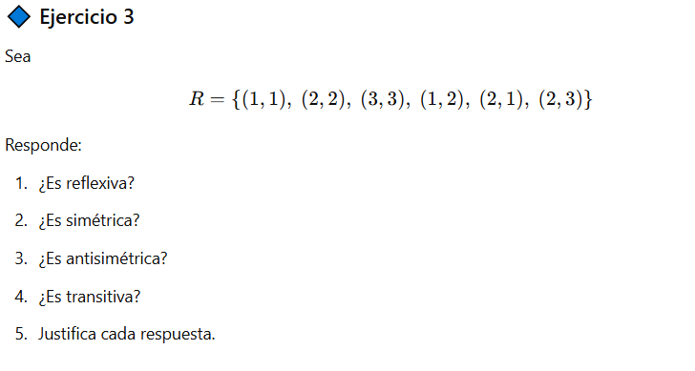
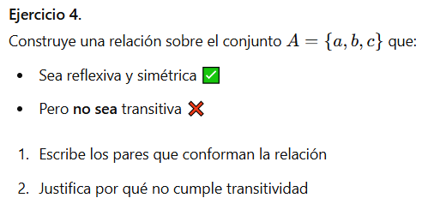
Notes:
Ejemplo en python

Slide 33
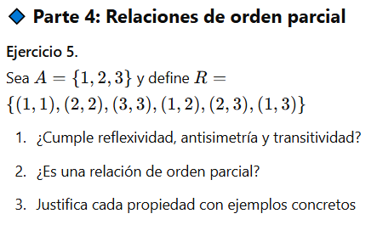
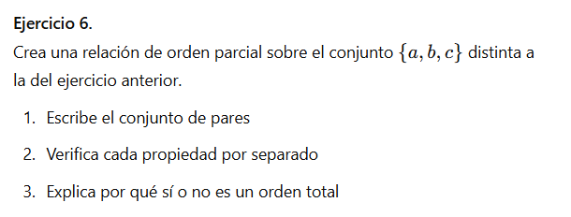
Notes:
Ejemplo en python

Slide 34



¡MUCHAS GRACIAS!

